Slide 1
試作回路の素子値と バッファについて
2023年 12月 4日
B4 小島 光

Slide 2
目次
ギルバート乗算回路の素子値
シミュレーション結果
バッファ回路の設計
シミュレーション結果
PADなどを含むシミュレーション

Slide 3
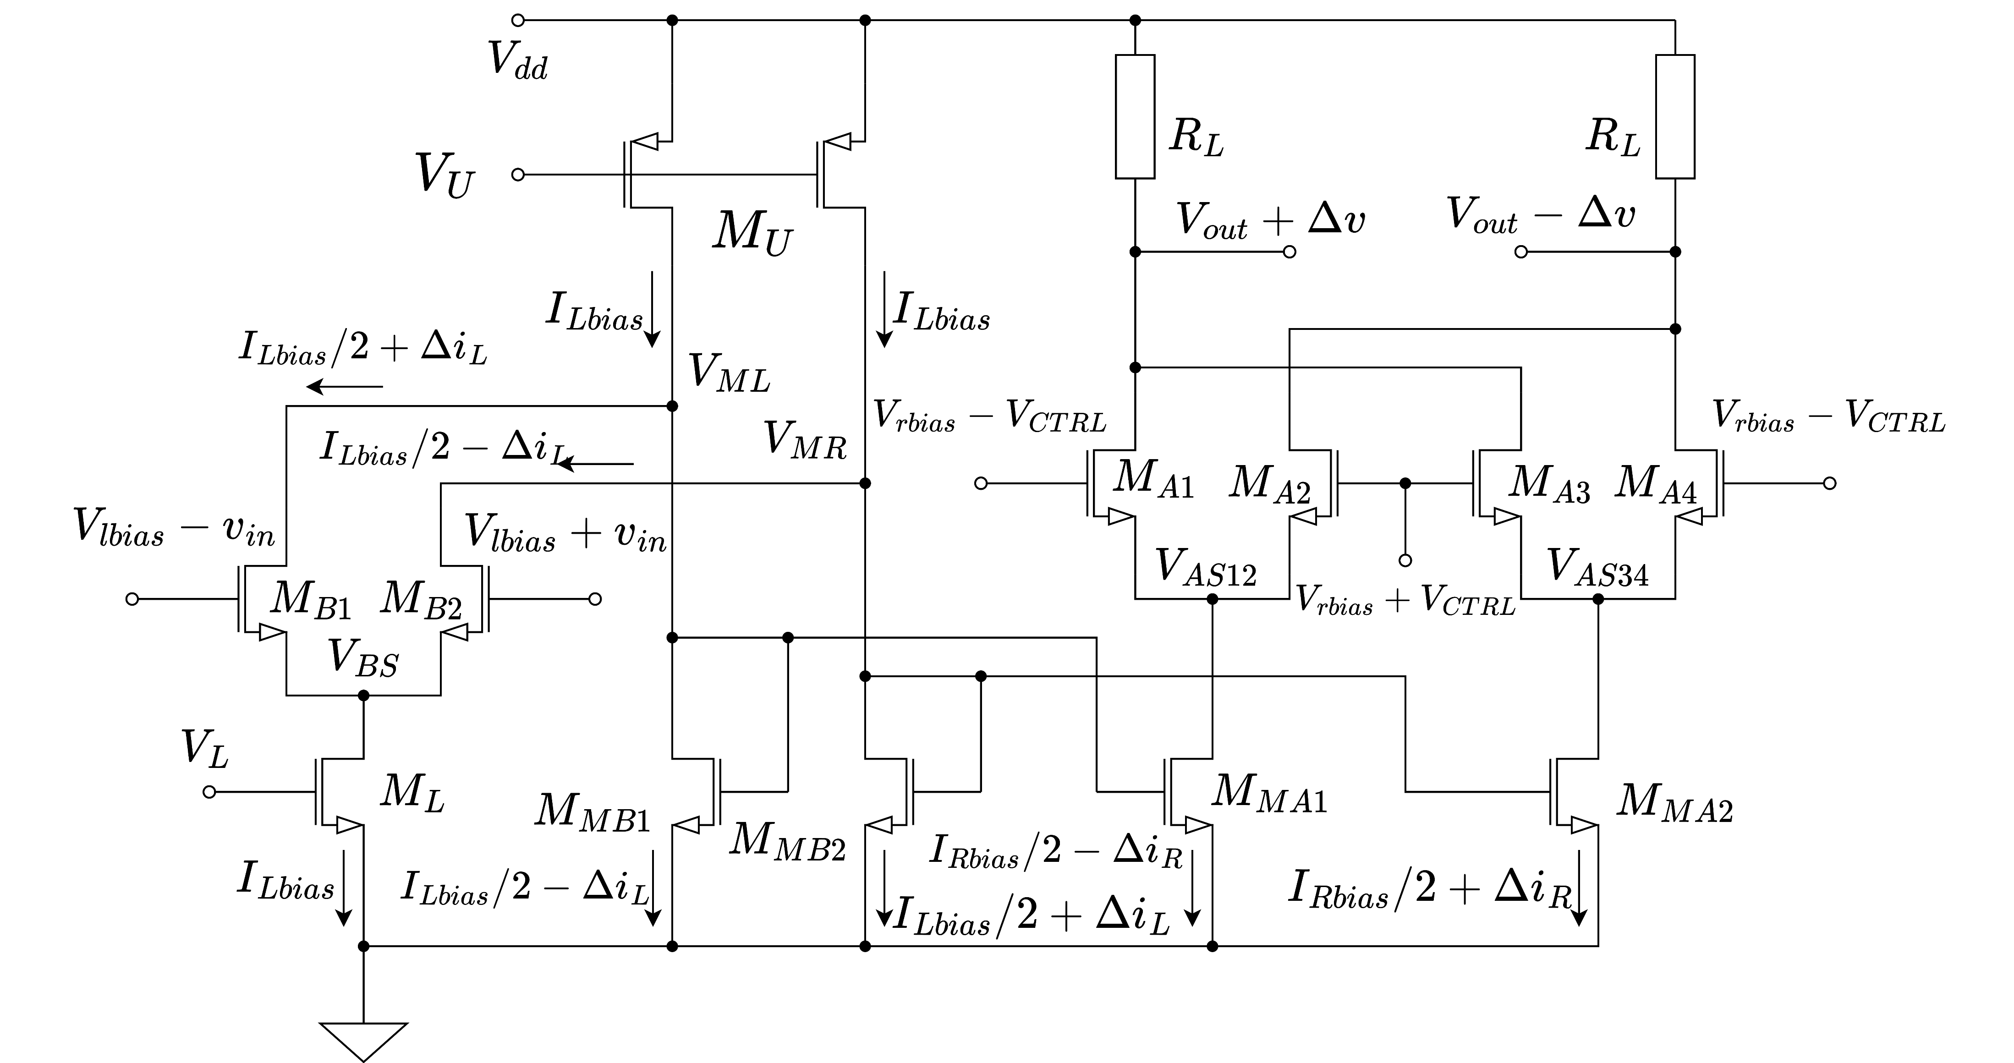
ギルバート乗算回路の素子値
0.5 V
0.5 V
0.7 V
0.9 V
1.1 V
0.7 V
0.81 V
右側のトランスコンダクタンスを大きくし、倍率を大きくした。

Slide 4
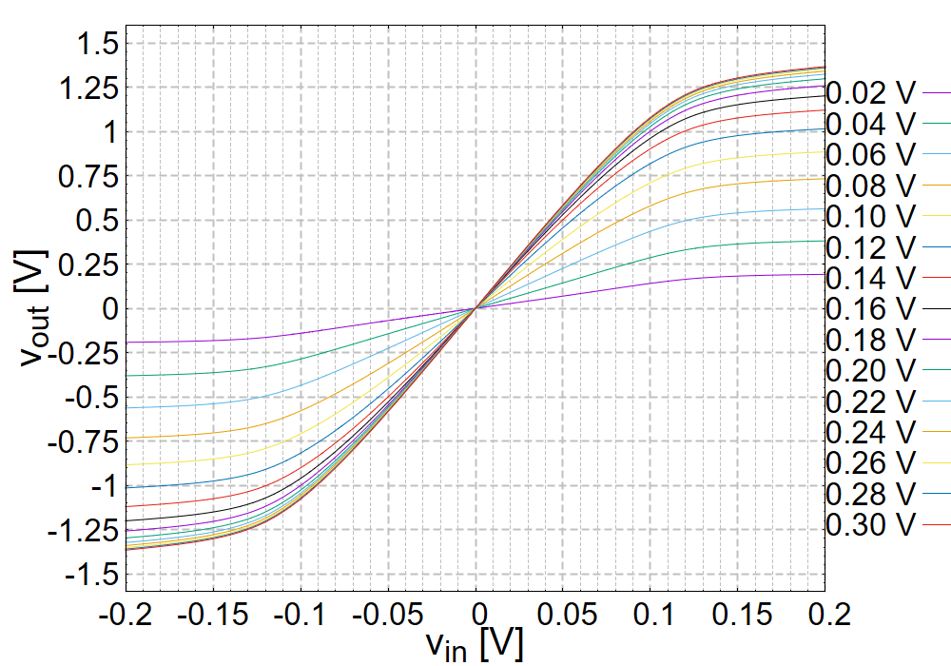
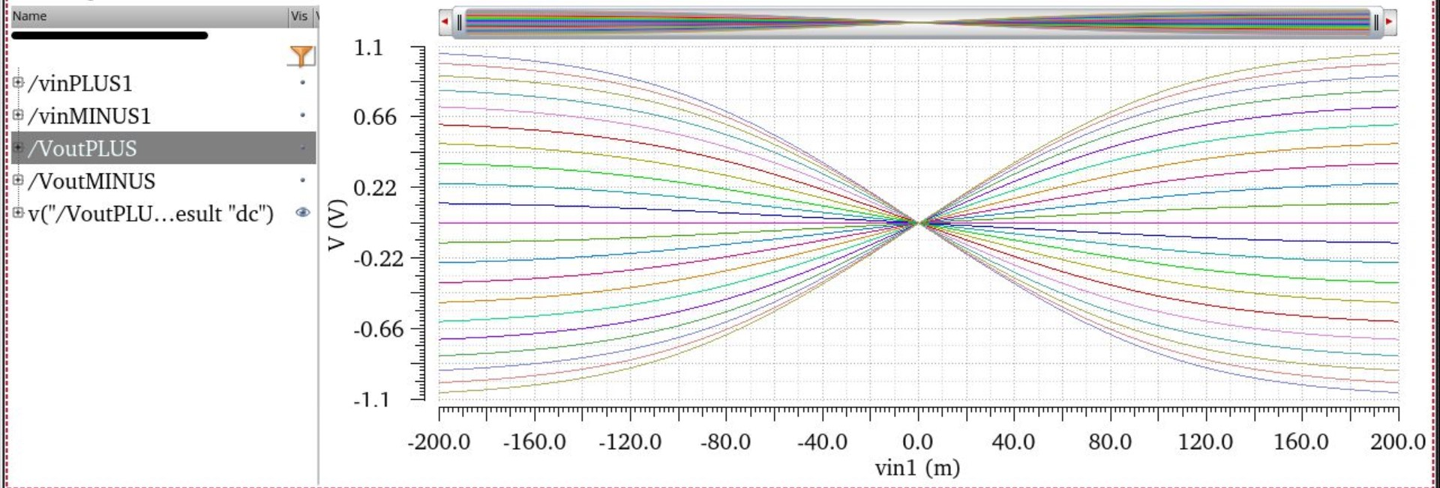

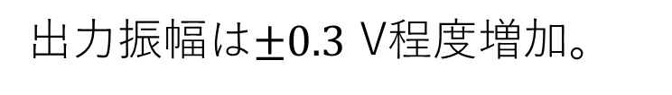
シミュレーション結果
$$ROHM 0.18 μm Process$$
安藤さんの乗算器
(春学期末発表より)
今回の設計
出力振幅は$±0.3$ V程度増加。

Slide 5
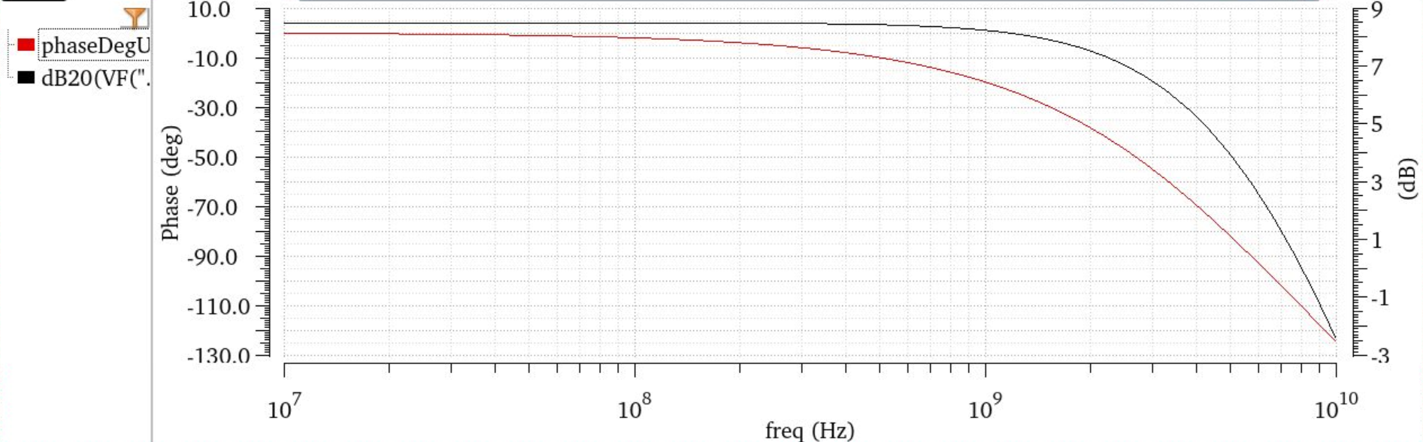
シミュレーション結果
安藤さんの乗算器

Slide 6
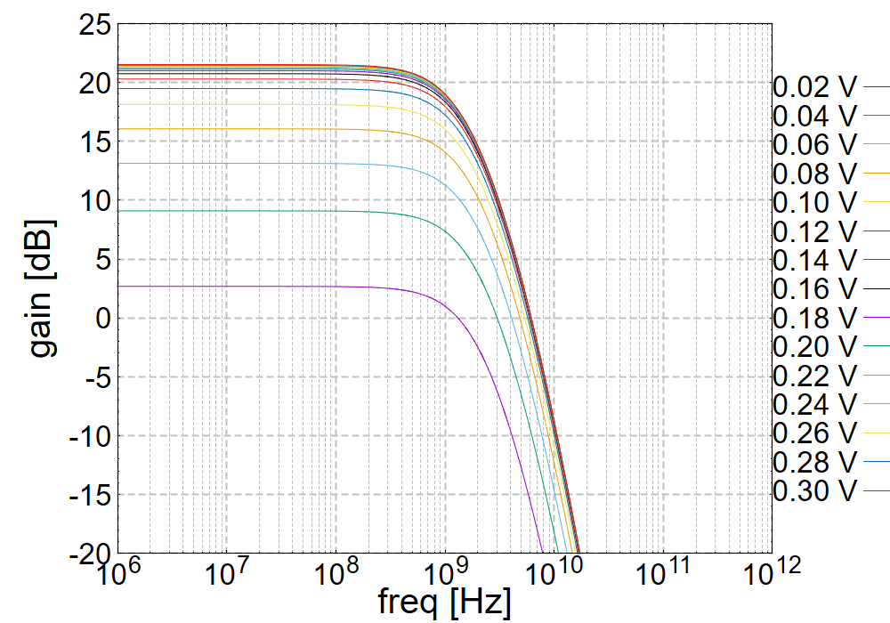
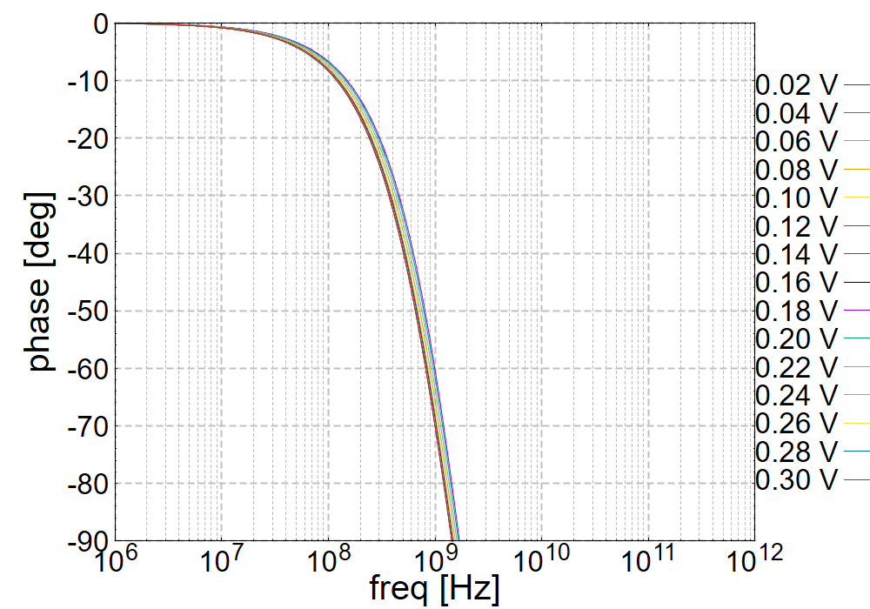
シミュレーション結果
遮断周波数はギリギリ1 GHz程度。
1 GHz時の位相は-75 deg~-55 deg程度。

Slide 7
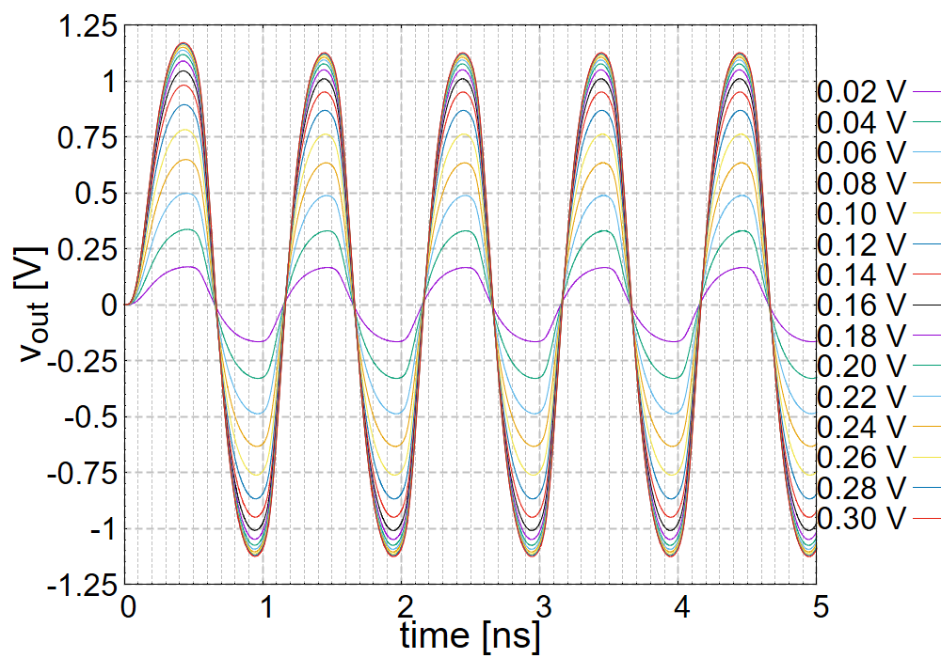
シミュレーション結果
位相遅れが原因か波形は崩れている。
これが許容されるかはわからない。

Slide 8
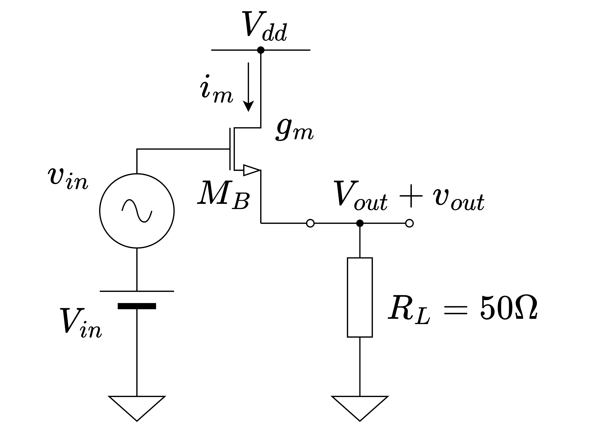
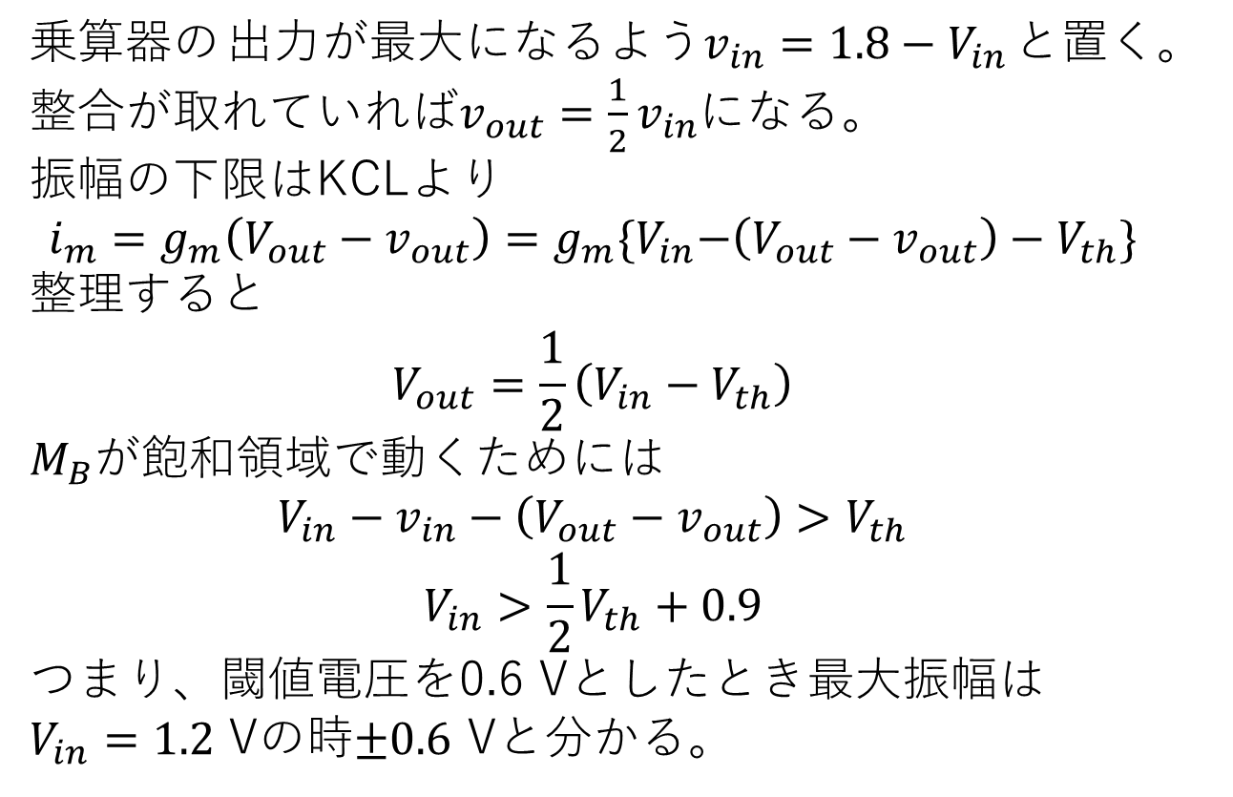
バッファ回路の設計
乗算器の$出力が最大になるようv_{in}=1.8−V_{in}$と置く。
整合が取れていれば$v_{out}=\frac{1}{2}v_{in}$になる。
振幅の下限はKCLより
$$i_{m}=g_{m}\left(V_{out}−v_{out}\right)=g_{m}{\{V}_{in}−\left(V_{out}−v_{out}\right)−V_{th}\}$$
整理すると
$$V_{out}=\frac{1}{2}\left(V_{in}−V_{th}\right)$$
$M_{B}$が飽和領域で動くためには
$$V_{in}−v_{in}−\left(V_{out}−v_{out}\right)>V_{th}$$
$$V_{in}>\frac{1}{2}V_{th}+0.9$$
つまり、閾値電圧を0.6 Vとしたとき最大振幅は $V_{in}=1.2$ Vの時$±0.6$ Vと分かる。

Slide 9
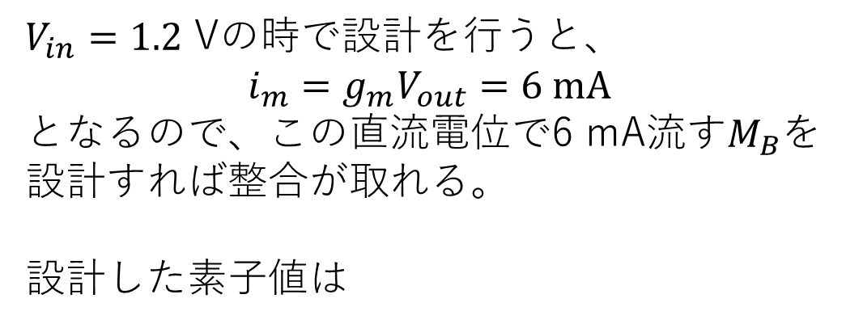
バッファ回路の設計
$V_{in}=1.2$ Vの時で設計を行うと、
$$i_{m}=g_{m}V_{out}=6 mA$$
となるので、この直流電位で6 mA流す$M_{B}$を設計すれば整合が取れる。
設計した素子値は

Slide 10
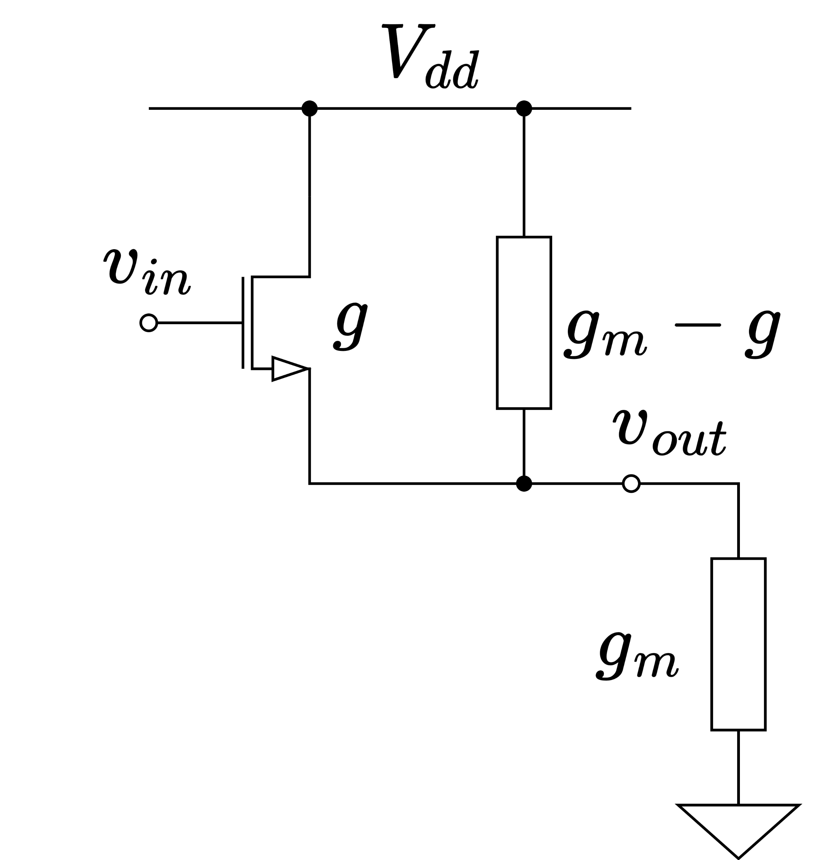
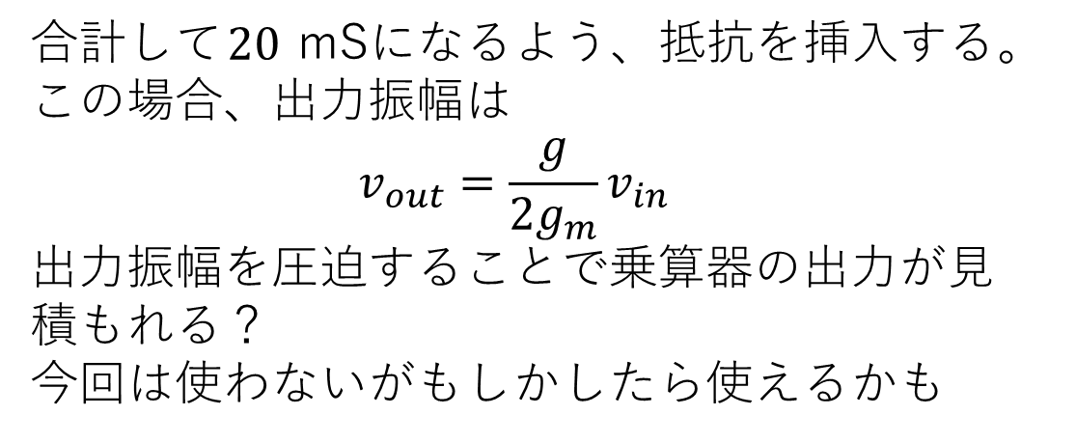
バッファ回路の設計(出力振幅の圧迫)
合計して$20$ mSになるよう、抵抗を挿入する。
この場合、出力振幅は
$$v_{out}=\frac{g}{2g_{m}}v_{in}$$
出力振幅を圧迫することで乗算器の出力が見積もれる？
今回は使わないがもしかしたら使えるかも

Slide 11
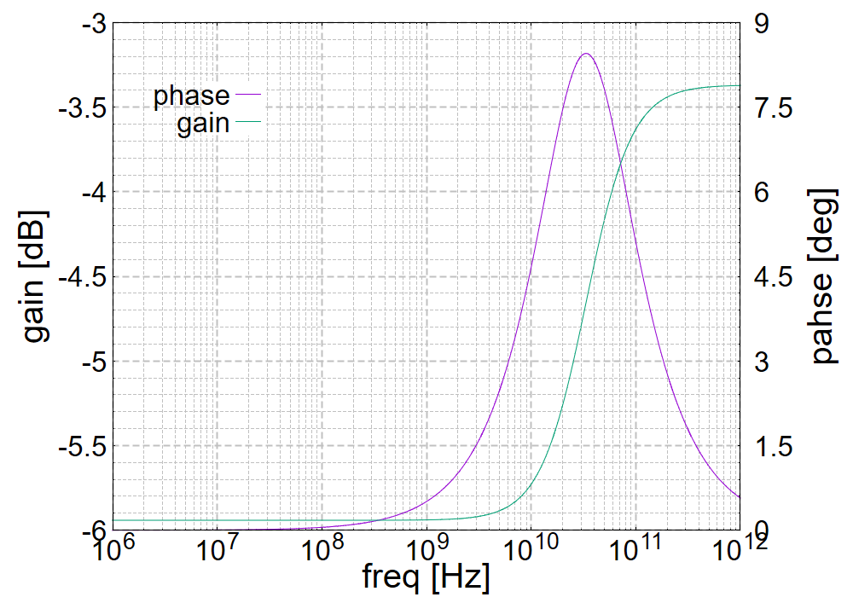
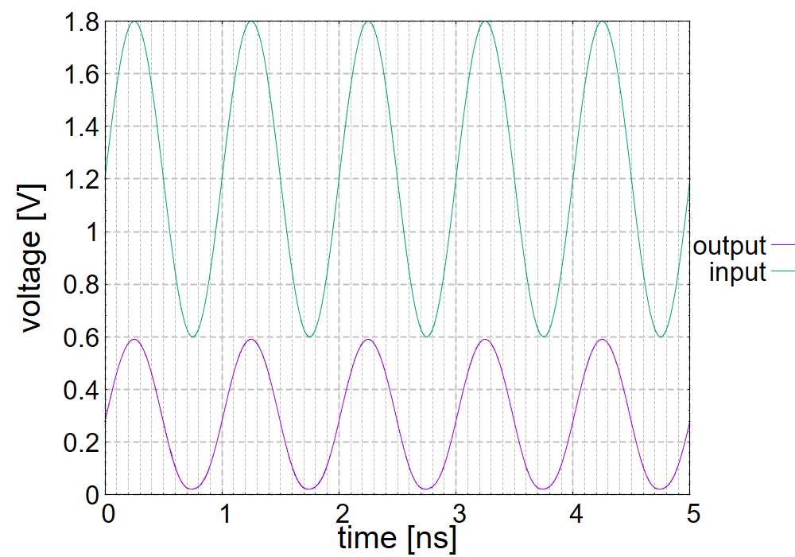
シミュレーション結果
シミュレーション的には問題なく整合が取れている。
過渡解析でも電源をぎりぎりまで使えている。

Slide 12
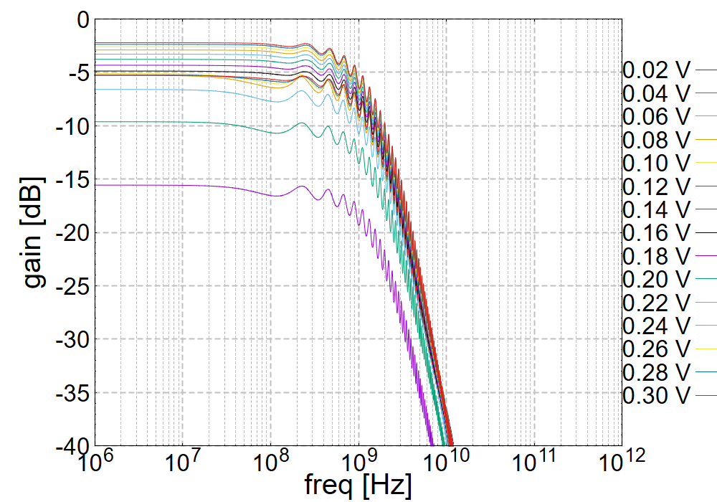
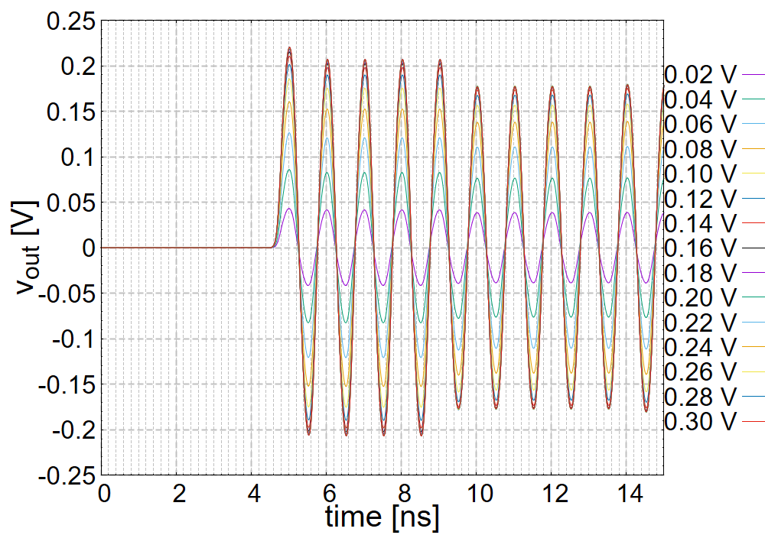
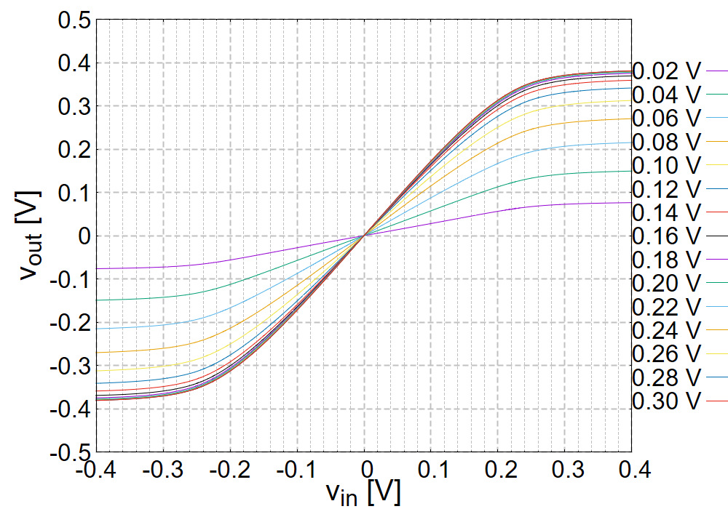
PADなどを含むシミュレーション

